Slide 1

Projeto AI Visualização e classificadores de dados em tempo real Janine Monteiro
Supervisão da Manutenção em Equipamento na Rede Elétrica

Slide 2



1. Introdução 2. Fases do Projeto Análise e criação do modelo de predição Operação do modelo de predição Visualização dos resultados
ÍNDICE

Slide 3
Módulo 1 – Introdução
OBJETIVO:
O projeto foi concebido para estimar, baseado no texto descritivo sobre a manutenção do equipamento de rede elétrica, quem seria o responsável pela execução do serviço.
CONTEXTO:
A rede elétrica é composta por diversos equipamentos, como linhas de transmissão, disjuntores, transformadores, chaves, conector e outros, que em harmonia, permitem que a energia seja gerada e transportada até as nossas casas. Estes equipamentos são dispositivos mecânicos que tem uma vida finita e necessitam de manutenção periódica. Devido a criticidade, especificidade e quantidade, os equipamentos podem ter a sua manutenção supervisionado pela empresa que os opera ou pelo próprio proprietário, e esta decisão é atualmente realizada sem intervenção computacional.

Slide 4
Módulo 1 – Introdução
ESCOPO:
Os dados a serem analisados para treino e testes são os textos de manutenção já classificados quanto a responsabilidade do período de jan-2019 a mai-2020, em torno de 22.700 registros.
A abordagem a ser aplicada para a predição será a mesma para problemas de analise de sentimentos, ou seja, problemas de classificação binária com a utilização de algoritmos de treinamento supervisionado para esta estimação.
Atributos Preditores: Descrição da manutenção do equipamento
Atributo Alvo: Tipo de Supervisão (OPER – Operador ou PROP – Proprietário)
Base de Treino: 78% dos dados originais
Base de Teste: 22% dos dados originais
Uso de Django para criação de API.REST e Base de dados SQLLite

Slide 5
Análise dos dados e criação do modelo de predição

Slide 6
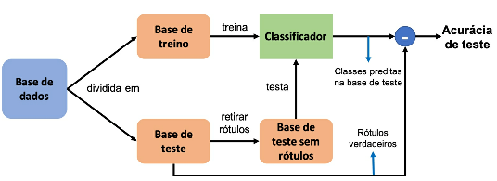
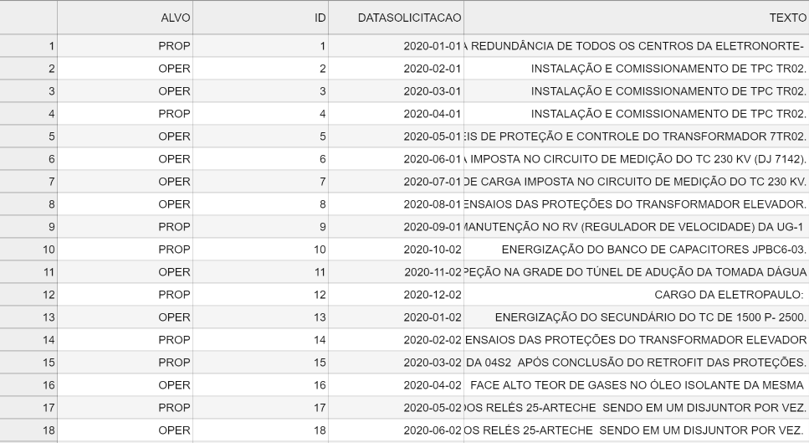
Módulo 1 – Criação do Modelo de Previsão
Visão macro do planejamento

Slide 7
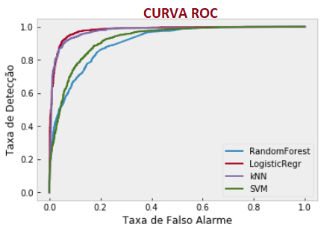
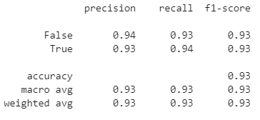
Módulo 1 – Etapas do Planejamento
Etapa 1 | Leitura dos Insumos | Dados treinoteste .csv | Extração da Base de dados de Manutenção
Etapa 2 | 1. Limpeza e conformidade dos dados | data_prep .ipynb | Remover dados inconsistentes, faltantes, variáveis de predição a serem consideradas
 | 2. Análise dos dados | feature_analysis .ipynb | Medidas para estimar desempenho do classificador: Acurária (taxa de acerto) Matriz de Confusão (desempenho do modelo FP,FN, VP,VN) Curva ROC (Sensibilidade {VP / VP+FN} x Especificidade {VN/VN+FP} Algoritmos SVN Arvore de decisão KNN Regressão Logística
 | 3. Teste e Treino e geração do modelo de predição | Modeling .ipynb | Figura de mérito: f1-score. Benchmarking: melhor que o aleatório de 50%.
Etapa 3 | 4. Escolha do modelo de previsão | export_modelo_bd .ipynb | Export dos dados E resultados para Base de dados
Regressão Logística

Slide 8

Operação do modelo de predição

Slide 9
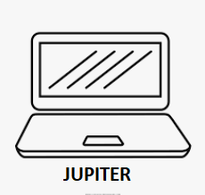
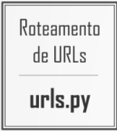

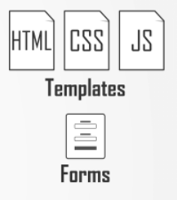
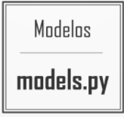

Módulo 2 – Operação do Modelo
M A C R O S T A R E F A S
Etapa 1 | Etapa 2 – Processamento |  |  | Etapa 3 - Visualização dos Resultados | Etapa 4. Calibração do modelo
Leitura dos Insumos a partir de API.Rest | 1. Preparar Dados para remoção de inconsistências | 2. Aplicação de Score. “Predição sobre os dados novos” | 3. Salvar dados para análises quantitativas | Acompanhar resultados de forma periódica. | Definir período para avaliação da necessidade ou não de calibração do modelo
Resposta HTTP
Requisição HTTP
Arquitetura - Visão Macro
(pipeline.pynb)
D J A N G O
http://127.0.0.1:8000/api/

Slide 10
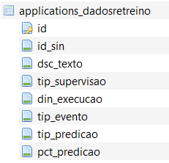
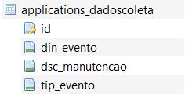
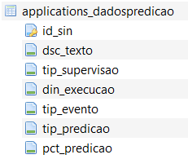
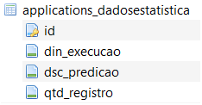
Etapa 2- Processamento - Base de Dados
Por ser uma base de dados confidencial, ocorre a extração diária dos insumos de interesse que são importados para a base do SQL-Lite do Projeto.
O conjuntos de tabelas do projeto são:
Objetos de dados
Armazena os dados coletados via API REST
Armazena os dados Estatisticos sobre um dos resultados do modelo
Armazena os dados coletados via API REST
(Mês de Ago de 2020).
Armazena os dados de treino-teste,
E dados futuras predições para calibração futura

Slide 11
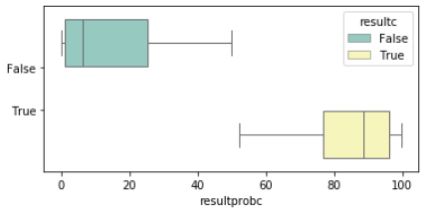
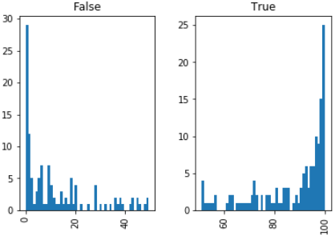
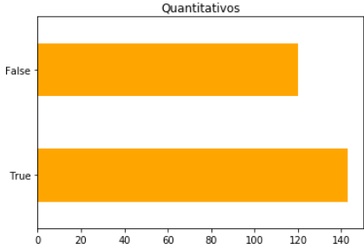
Etapa 2- Processamento - Fluxo dos Dados
01_preparodados.ipynb
Importa os insumos capturados da Base de Dados original (.CSV )
Transfere os dados para a Base de dados SQLLite
02_aquisicaoapi.ipynb
1. Conecta na API
('http://localhost:8000/api/coletadados/?dat_inicio=01/08/2020&dat_fim=30/08/2020’)
2. Limpeza e conformidade dos dados coletados
(pipeline.pynb)
03_scorecoletaapi.ipynb
01_preparodados.ipynb,
02_aquisicaoapi.ipynb,
03_scorecoletaapi.ipynb
04_exportacao_bd.ipynb
Aplica o modelo de predição sobre os dados coletados pela API
Exportação dos resultados
04_ exportacao_bd.ipynb
Exportação dos resultados para a base de dados e atualiza as estatísticas

Slide 12

Visualização dos Resultados

Slide 13
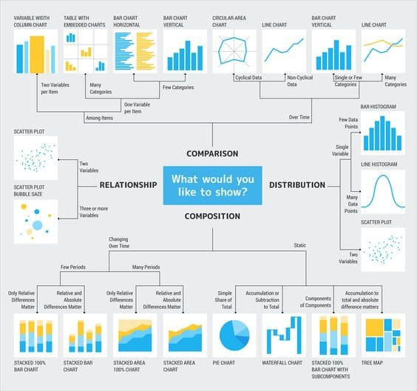
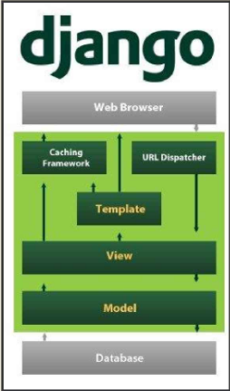
Etapa 4 - Visualização
Relatórios Dinâmicos
(dashboad.pynb)

Slide 14
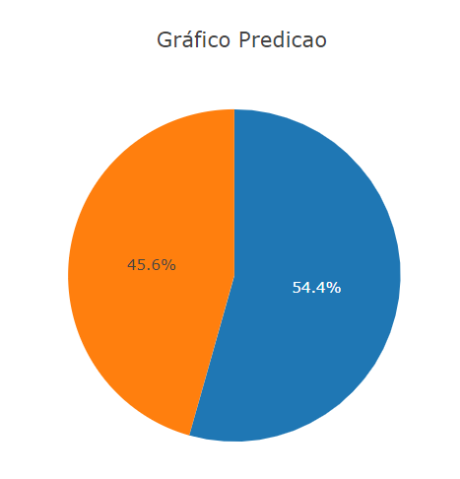
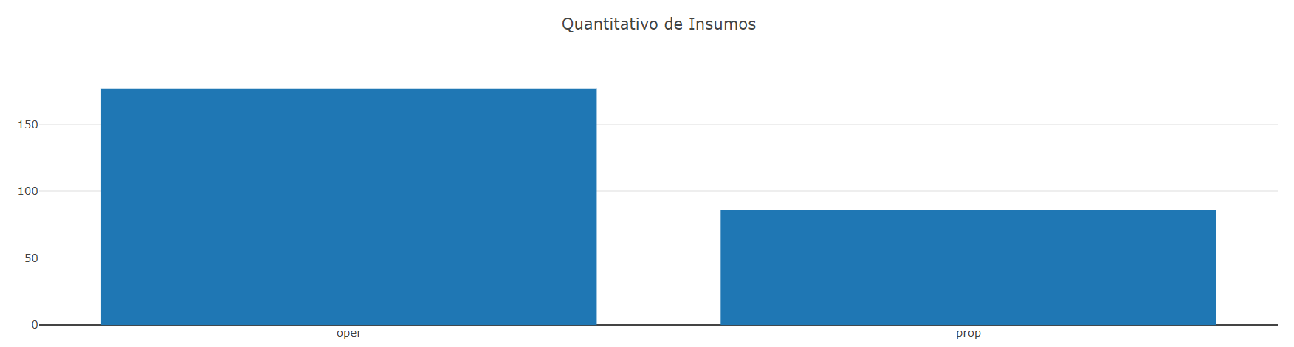
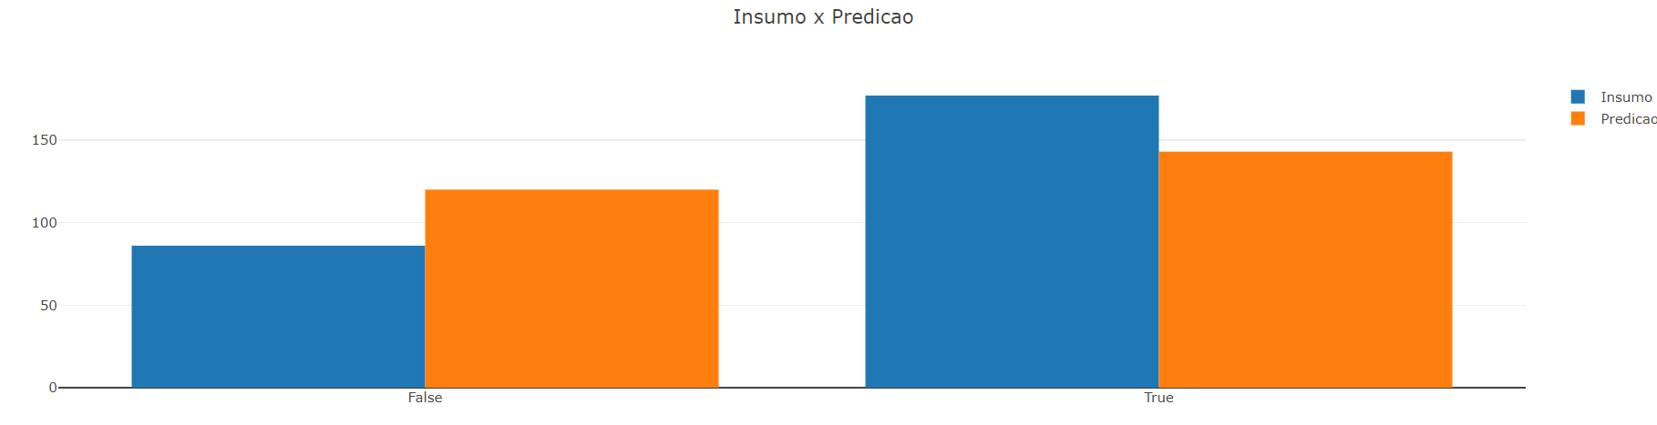
Etapa 3 – Gráficos
http://127.0.0.1:8050/
http://127.0.0.1:8050/
http://127.0.0.1:8050/

Slide 15
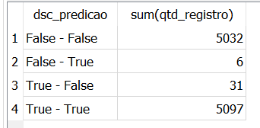


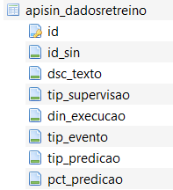
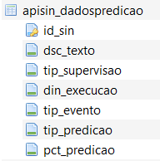



Etapa 4 – Processo de Calibração
2.
Copia os dados onde
Tipo Evento = Tipo de Predição
Para a tabela de Retreino
Análise dos Relatórios
Estatísticos
http://127.0.0.1:8000/dash/
http://127.0.0.1:8050/
3.
Analisar e criar um novo modelo de predição

Slide 16
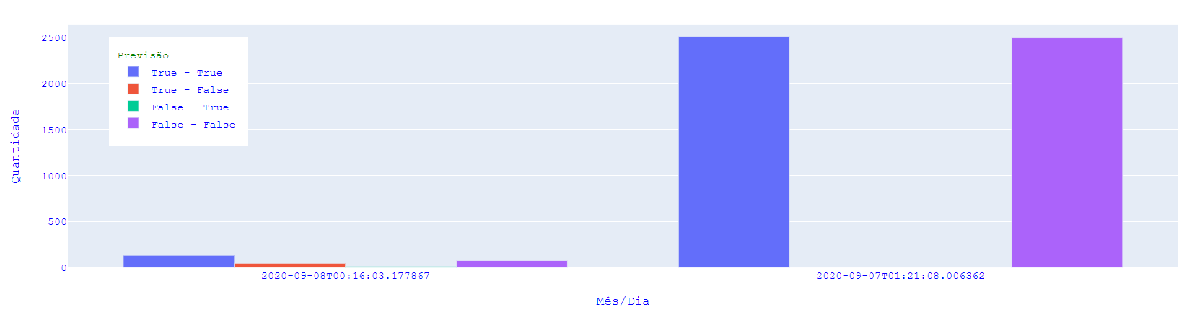
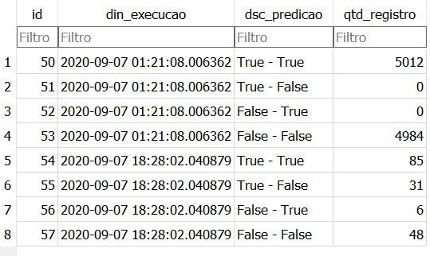
Etapa 4 – Gráficos
http://127.0.0.1:8000/dash/

Slide 17

Obrigada

